Slide 1


HTML & CSS I Giorno 1

Slide 2

Introduzione ad HTML, strumenti e sintassi base

Slide 3
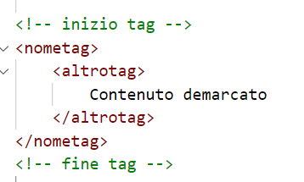
HTML
Sintassi
Codice case-insensitive
Definizione dei tag tra parentesi uncinate
Annidamento dei tag
Apertura/chiusura speculare
Spaziature e rientri a capo non considerati
Commenti non renderizzati

Slide 4

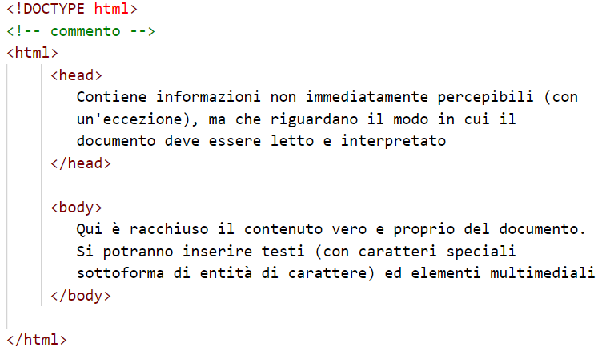
HTML
Struttura base
epicodeschool

Slide 5

HTML
Entità di carattere
 | Spazio vuoto | &nbsp;
< | Minore | &lt;
> | maggiore | &gt;
& | E commerciale | &amp;
" | Doppio apice | &quot;
' | Apice singolo | &apos;
€ | Euro | &euro;
© | Copyright | &copy;
® | Registered trademark | &reg;
Elenco completo: https://dev.w3.org/html5/html-author/charref

Slide 6
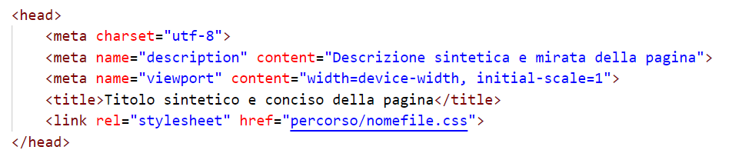
HTML
Sezione head

Slide 7
Markup per i testi

Slide 8
HTML
Elementi
Elementi blocco
Elementi inline
Elementi lista
Oggetti che occupano tutto lo spazio orizzontale disponibile all’interno della finestra del browser. Altezza automatica.
Es: H1, H2, P, BLOCKQUOTE
Oggetti che occupano solo lo spazio orizzontale necessario a mostrarsi senza influenzare gli oggetti circostanti
Es: STRONG, A, SPAN
Oggetti che mostrano specifiche voci sottoforma di elenco puntato o numerato
Es: UL, OL, DL

Slide 9
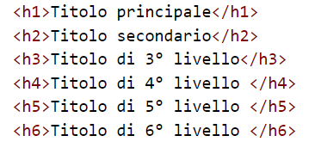
Markup base dei testi
Formattazione di titoli

Slide 10
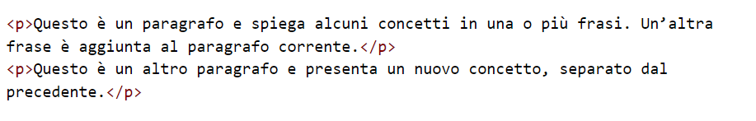
Markup base dei testi
Formattazione di testi

Slide 11
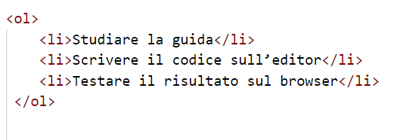
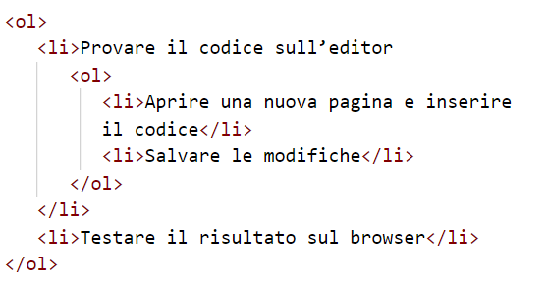
Markup base dei testi
Formattazione di liste numerate

Slide 12
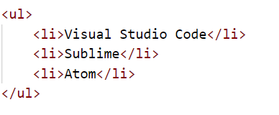
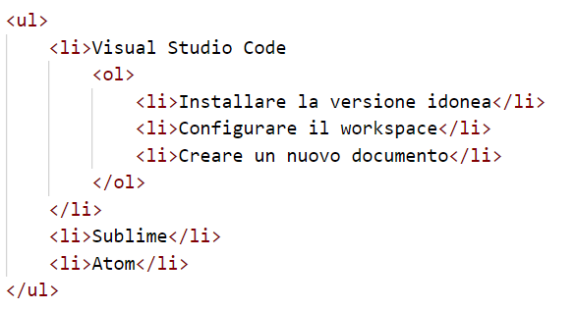
Markup base dei testi
Formattazione di liste non numerate

Slide 13
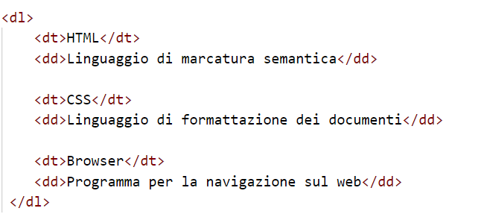
Markup base dei testi
Formattazione di liste di definizione

Slide 14
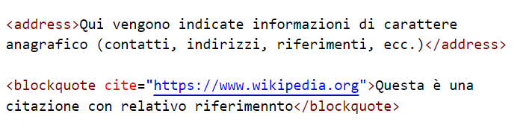
Markup base dei testi
Formattazione di testi particolari

Slide 15
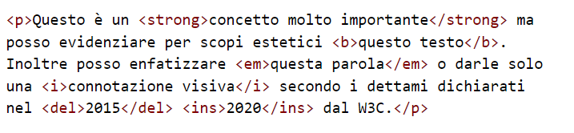
Markup base dei testi
Formattazione di particolari parole

Slide 16
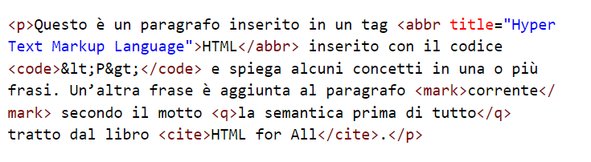
Markup base dei testi
Formattazione di particolari parole

Slide 17
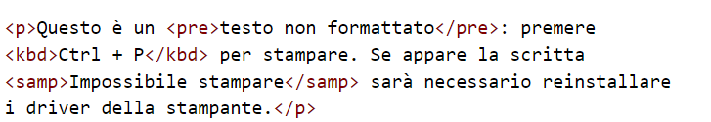
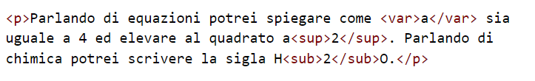
Markup base dei testi
Formattazione di particolari parole

Slide 18
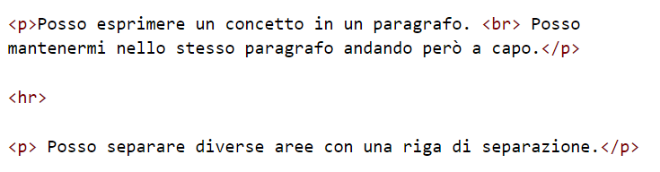
Markup base dei testi
Tag vuoti (Empty tag)

Slide 19
Markup per le immagini

Slide 20
Markup per le immagini
src | percorso del file
alt | testo alternativo
width | larghezza in pixel
height | altezza in pixel

Slide 21
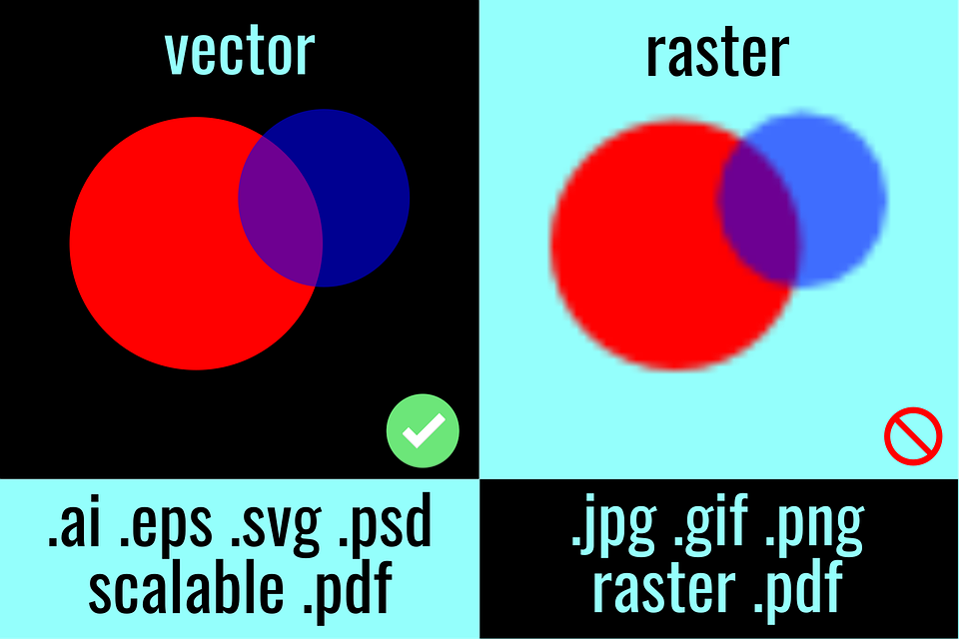
Markup per le immagini
Tipologie di file
Immagine raster
Immagine vettoriale

Slide 22
Markup per le immagini
Tipi di file supportati
JPG/JPEG | Joint Photographic Expert Group image
WebP | Web Picture format
AVIF | AV1 Image File Format
GIF | Graphics Interchange Format
PNG | Portable Network Graphics
APNG | Animated Portable Network Graphics
SVG | Scalable Vector Graphics
epicodeschool

Slide 23
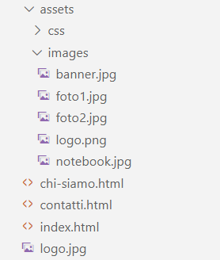


Markup per le immagini
Percorsi
Immagine su stesso livello:
Immagine su differente livello :
Immagine esterna:

Slide 24
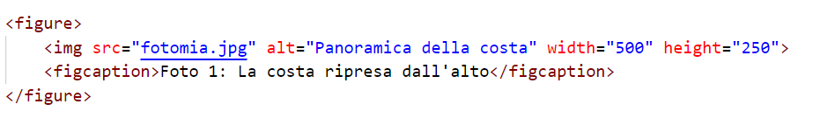
Markup avanzato per le immagini
Il tag FIGURE

Slide 25
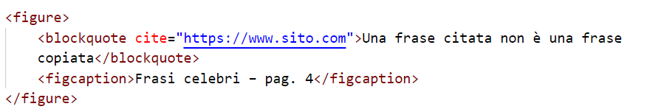
Markup alternativo
Tag FIGURE

Slide 26
Markup per i link

Slide 27

Markup per i link
href | percorso del file da raggiungere
title (attributo globale) | testo descrittivo
target | dove aprire il documento
rel | relazione tra la pagina chiamante ed il documento linkato

Slide 28
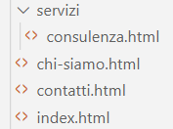



Markup per i link
Percorsi relativi
Pagina su stesso livello:
Da pagina index a consulenza:
Da pagina consulenza a index:

Slide 29


Markup per i link
Percorsi relativi alla root
Da pagina index a consulenza:
Da pagina consulenza a index:

Slide 30
Markup per i link
Percorsi assoluti
Da qualunque pagina a pagina esterna:

Slide 31
Markup per i link
Tipi di URL
Email | <a href=“mailto:segreteria@epicode.school“>
File Word/Excel | <a href=“curriculum.docx“>
File PDF | <a href=“curriculum.pdf“>
File Zip/Rar | <a href=“package.zip“>
File Eseguibili | <a href=“install.exe“>
Whatsapp | <a href=“https://wa.me/+3933911234?text=Chiedo%20info%20per%20consulenza“>

Slide 32
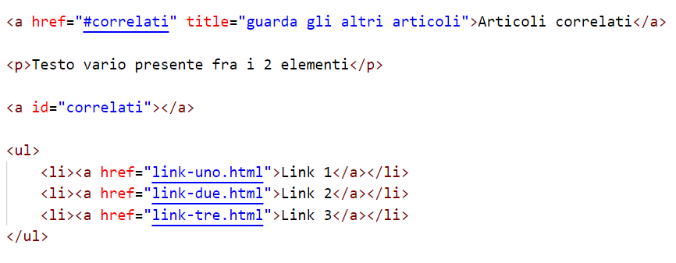
Markup per i link
Ancore interne

Slide 33
Markup per i link
Menù di navigazione

Slide 34
Grazie.
Epicode School
Via Baccio Baldini, 12
00146 - Roma
ammissioni@epicode.school

